Slide 1
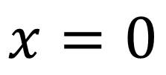
$$x=0$$
0.0

